Slide 1
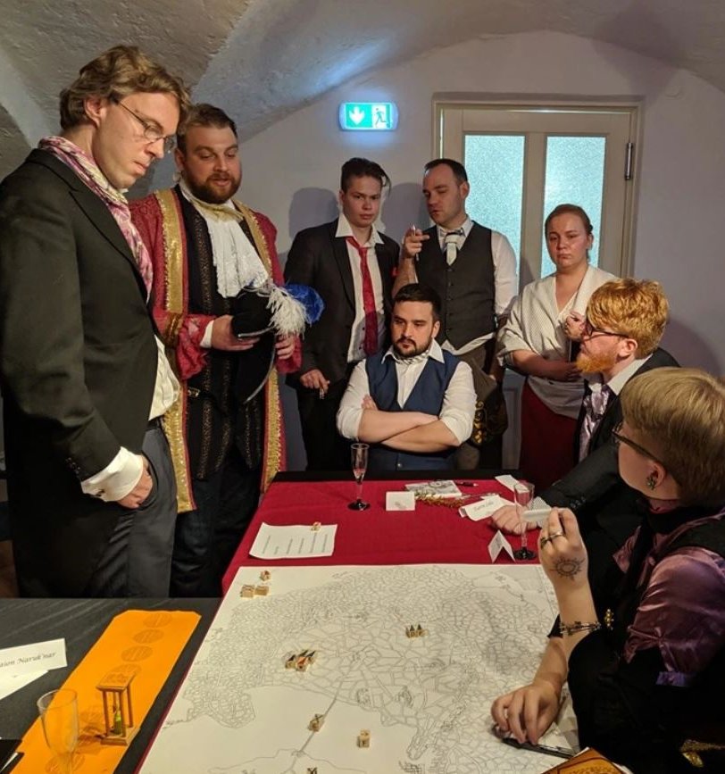
10 SAMMU EDUKA LARBINI
Marilin Eessalu
25. august 2020

Slide 2
Idee
Mis on mängu teema?
Mis maailmas/ajas/kohas sündmused toimuvad?
Mis on mängu eesmärk?

Slide 3
Reeglid
STOPP!
IG-OG
Mäng vs reaalsus
Füüsilise kontakti reeglid – vägivald ja intiimsus
Mida realistlikum mäng, seda selgemad reeglid peavad olema

Slide 4
Taustainfo ja rollid
Taustainfo – mis toimub?
Rollid – mängujuhilt või mängijatelt endilt
Võimalikult lühidalt!

Slide 5
Koht
Kus mäng reaalselt toimub?
Hea koht toetab sisseelamist

Slide 6
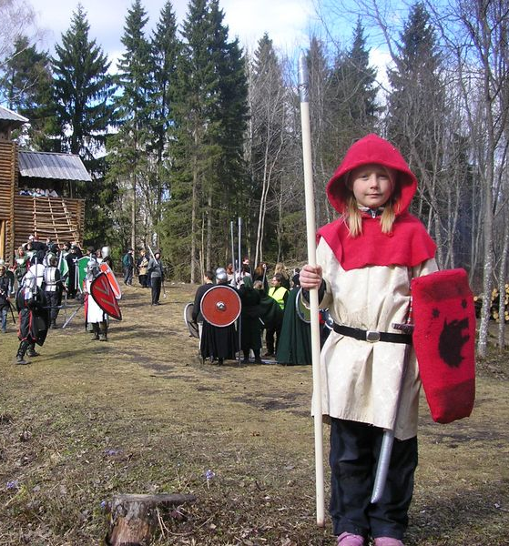
Mängijad
Mitu mängijat?
Kui vanad nad on?
Kas mängijad tunnevad üksteist?
Varasem mängukogemus?

Slide 7
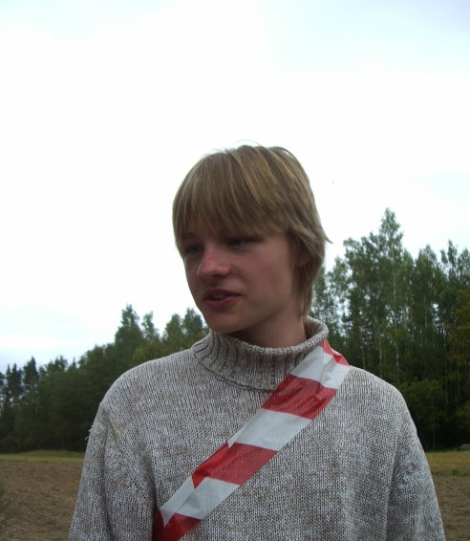
Mängujuhid ja abimängijad
GM – Game Master ehk mängujuht
NPC – Non-player Character ehk abimängija

Slide 8
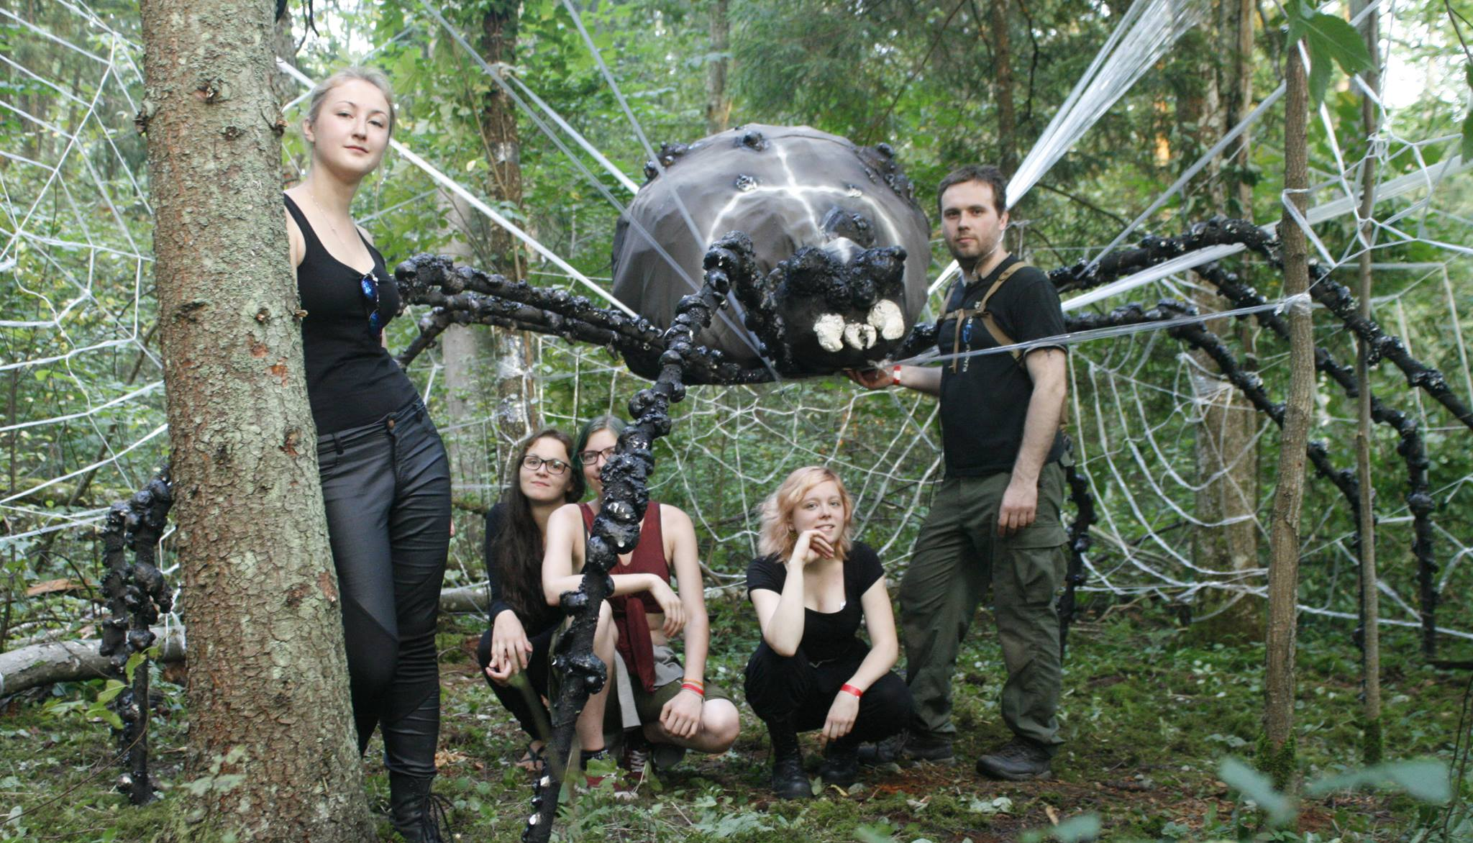
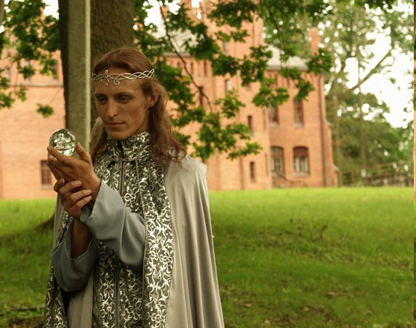
Kostüümid, rekvisiidid
Mida rohkem, seda uhkem
Toetavad mängu sisseelamist
Töötoad võimalus õppimiseks ja arenemiseks

Slide 9
Varia
Transport
Toit
Magamisvõimalus
Vanemate nõusolek
Esmaabipakk
Rahastusvõimalused
Fotograaf, video

Slide 10
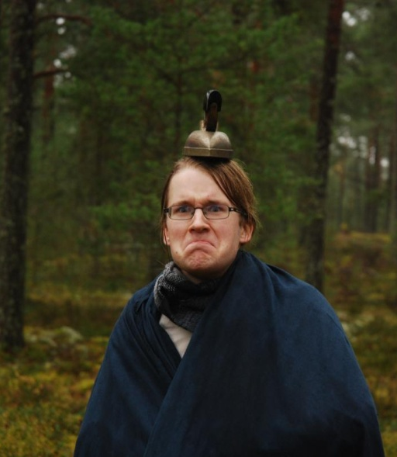
Mäng ise
Enne mängu (brief)
Sissejuhatus
Rollide tutvumine
Sisseelamismäng
Mängu ajal
Küsimused, suunamine
Ohutus
Improviseerimine!

Slide 11
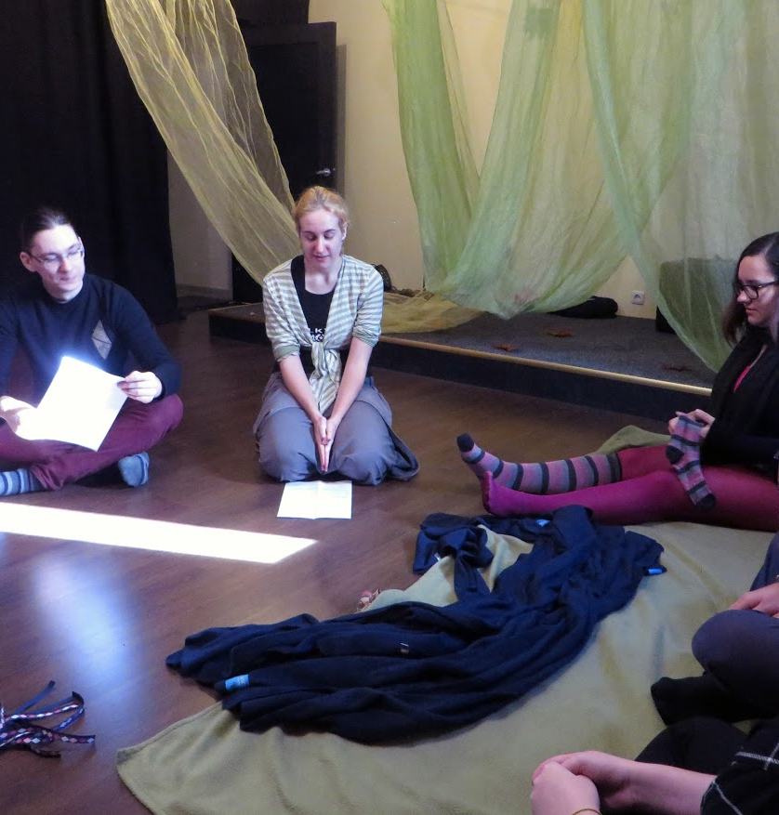
Mängujärgne arutelu (debrief)
Kuidas mängu lõpetada?
Rollist välja tulemiseks on vaja aega!
Muljete jagamine
Rasked teemad
Suunatud arutelu

Slide 12
Praeguseks kõik, aitäh!

